Slide 1


Slide 3


10 фишек в продвижении сайтов
Сергей Палькин
avis-design.ru

Slide 4
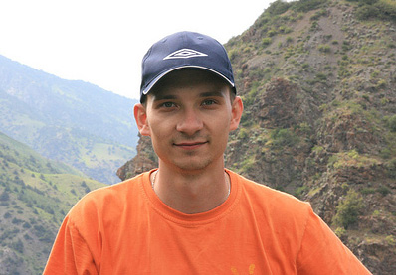

Сергей Палькин
руководитель Авис дизайн
люблю веб, спорт, саморазвитие,
погоню за счастьем
spalkin

Slide 5
(2) Тематика сайта
Выбрать тематику и ее развивать
Инертность изменений растет
Возраст сайта
Возраст тематики на сайте
Возраст текстов на сайте
История: теплые полы → кондиционеры

Slide 6
(3) Структура сайта
Главная → Продукция → Товар → Статьи→ Цены → Советы

Slide 7
(3) Структура сайта
Товар
Цены
Статьи
Советы
Продукция
Главная

Slide 8
(4) Техническая грамотность
Доступность текста для индексации
Хороший движок, который «не мешает»
Правильная настройка сервера
История: 15-1

Slide 9
(5) Уточняющие запросы

Slide 10
(5) Уточняющие запросы
Кондиционеры – прямой запрос
Инверторный кондиционер в Чебоксарах – уточняющий запрос

Slide 11
(5) Уточняющие запросы
Кондиционеры – прямой запрос
Инверторный кондиционер в Чебоксарах – уточняющий запрос
Легче и дешевле

Slide 12
(5) Уточняющие запросы
Кондиционеры – прямой запрос
Инверторный кондиционер в Чебоксарах – уточняющий запрос
Легче и дешевле
Не всегда есть интерес пользователей

Slide 13
(5) Уточняющие запросы
Кондиционеры – прямой запрос
Инверторный кондиционер в Чебоксарах – уточняющий запрос
Легче и дешевле
Не всегда есть интерес пользователей
Вероятность «посетитель-нужный товар» выше

Slide 14
(5) Уточняющие запросы
Кондиционеры – прямой запрос
Инверторный кондиционер в Чебоксарах – уточняющий запрос
Легче и дешевле
Не всегда есть интерес пользователей
Вероятность «посетитель-нужный товар» выше
История: 15 минут работы

Slide 15
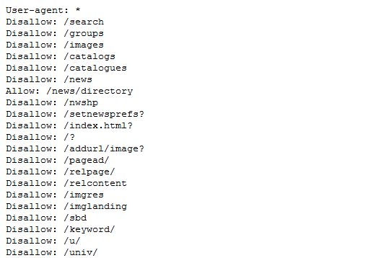
(6) Robots.txt
Файл запрещающий индексацию сайта для роботов (поисковых систем).

Slide 16
(7) Сниппет
Сниппет – содержит контекст, в котором встретилось ключевое слово в тексте на странице.

Slide 17
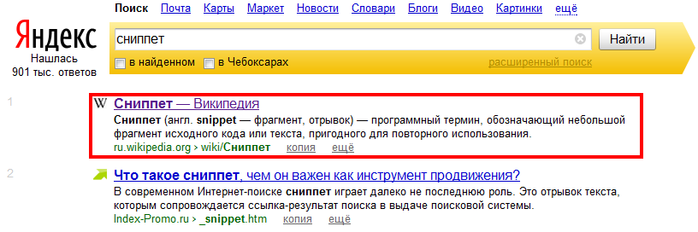
(7) Сниппет
Сниппет – содержит контекст, в котором встретилось ключевое слово в тексте на странице.

Slide 18
(7) Сниппет
Сниппет – содержит контекст, в котором встретилось ключевое слово в тексте на странице.
Автоматический выбор системой,
нельзя выбирать самостоятельно

Slide 19
(7) Сниппет
Сниппет – содержит контекст, в котором встретилось ключевое слово в тексте на странице.
Автоматический выбор системой,
нельзя выбирать самостоятельно
Меняется долго – от 1 месяца

Slide 20
(7) Сниппет
Сниппет – содержит контекст, в котором встретилось ключевое слово в тексте на странице.
Доносите отличие вашего «продукта», т.е.:
отличайтесь, отличайтесь, отличайтесь!

Slide 21
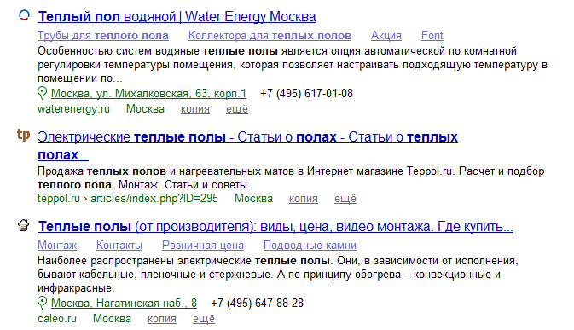
(7) Сниппет

Slide 22
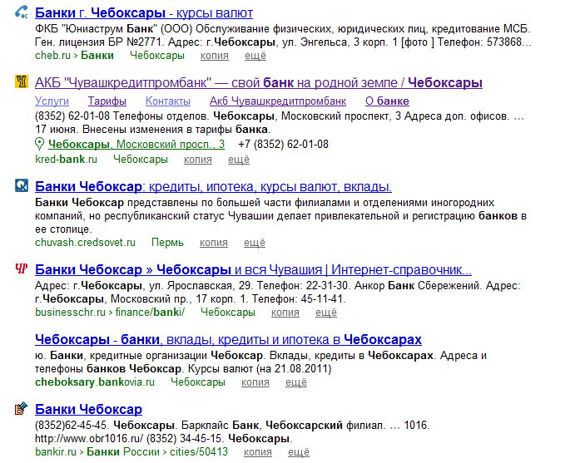
Пример хорошего сниппета

Slide 23
(8) Favicon
Значок веб-сайта. Отображается адресной строке, во вкладках и в других элементах интерфейса.

Slide 24
(8) Favicon
Значок веб-сайта. Отображается адресной строке, во вкладках и в других элементах интерфейса.
Можно менять

Slide 25
(8) Favicon
Значок веб-сайта. Отображается адресной строке, во вкладках и в других элементах интерфейса.
Можно менять
Доступно всем

Slide 26
(8) Favicon
Значок веб-сайта. Отображается адресной строке, во вкладках и в других элементах интерфейса.
Можно менять
Доступно всем
Меняется – от 2 недель до месяца

Slide 27
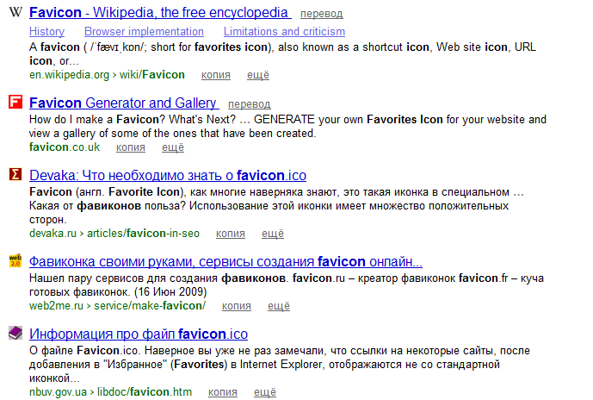
(8) Favicon

Slide 28
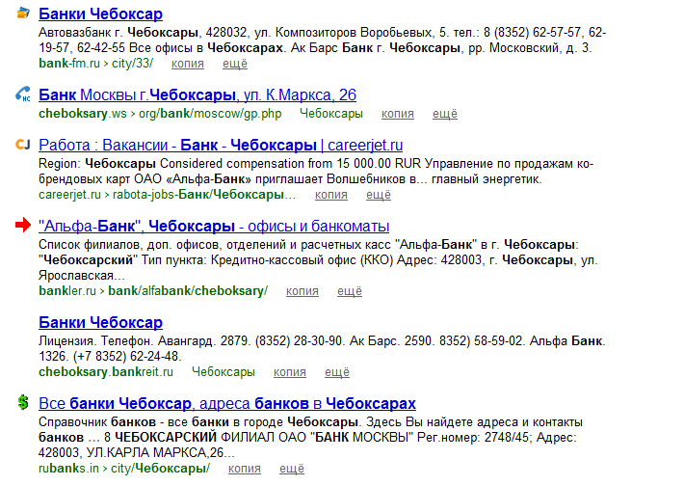
(8) Favicon

Slide 29
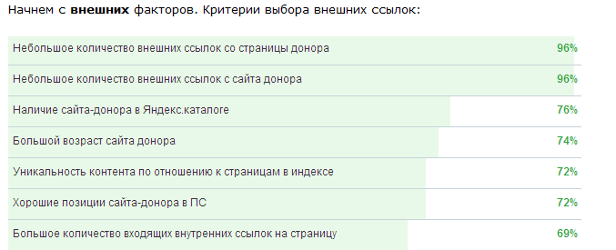
(9) 192 параметра
Исслелование топэксперт.рф
http://habrahabr.ru/blogs/searchengines/110519/

Slide 30
(10) Прогноз тенденций
Поисковые системы дальше продолжат дифференцировать посетителей, чтобы качественней выделять необходимую аудиторию.
Предположу:
Разделение на пол (М/Ж)
Возраст
Стиль жизни, поведения…

Slide 31
Спасибо за внимание! ☺

